Slide 1

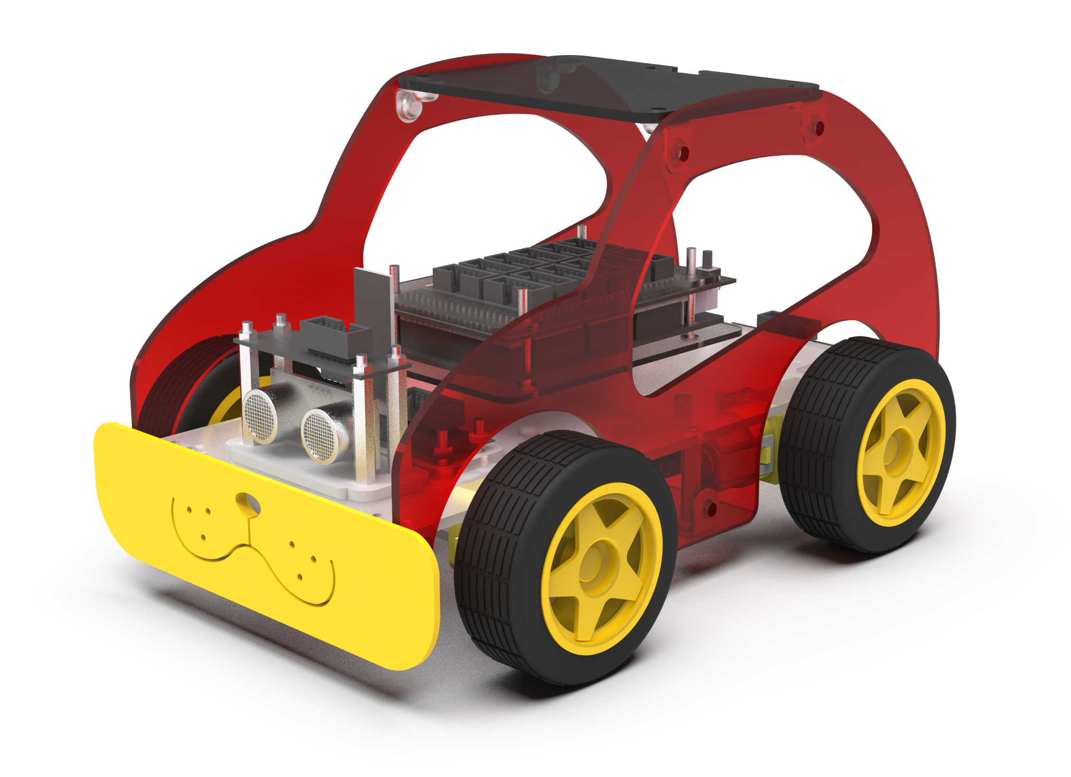
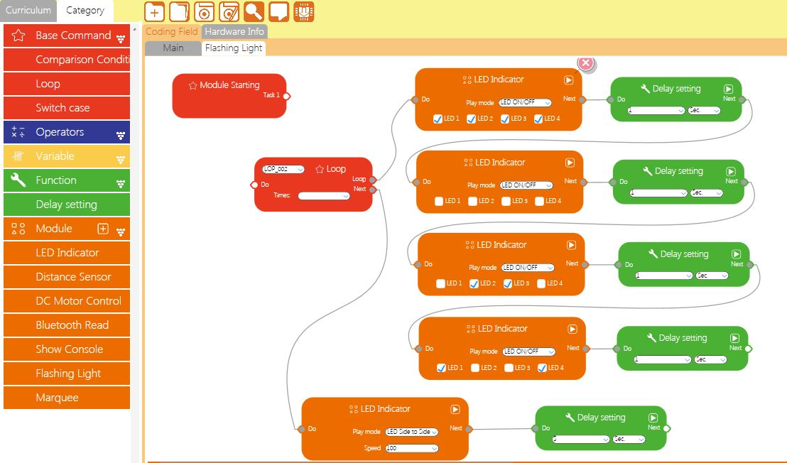
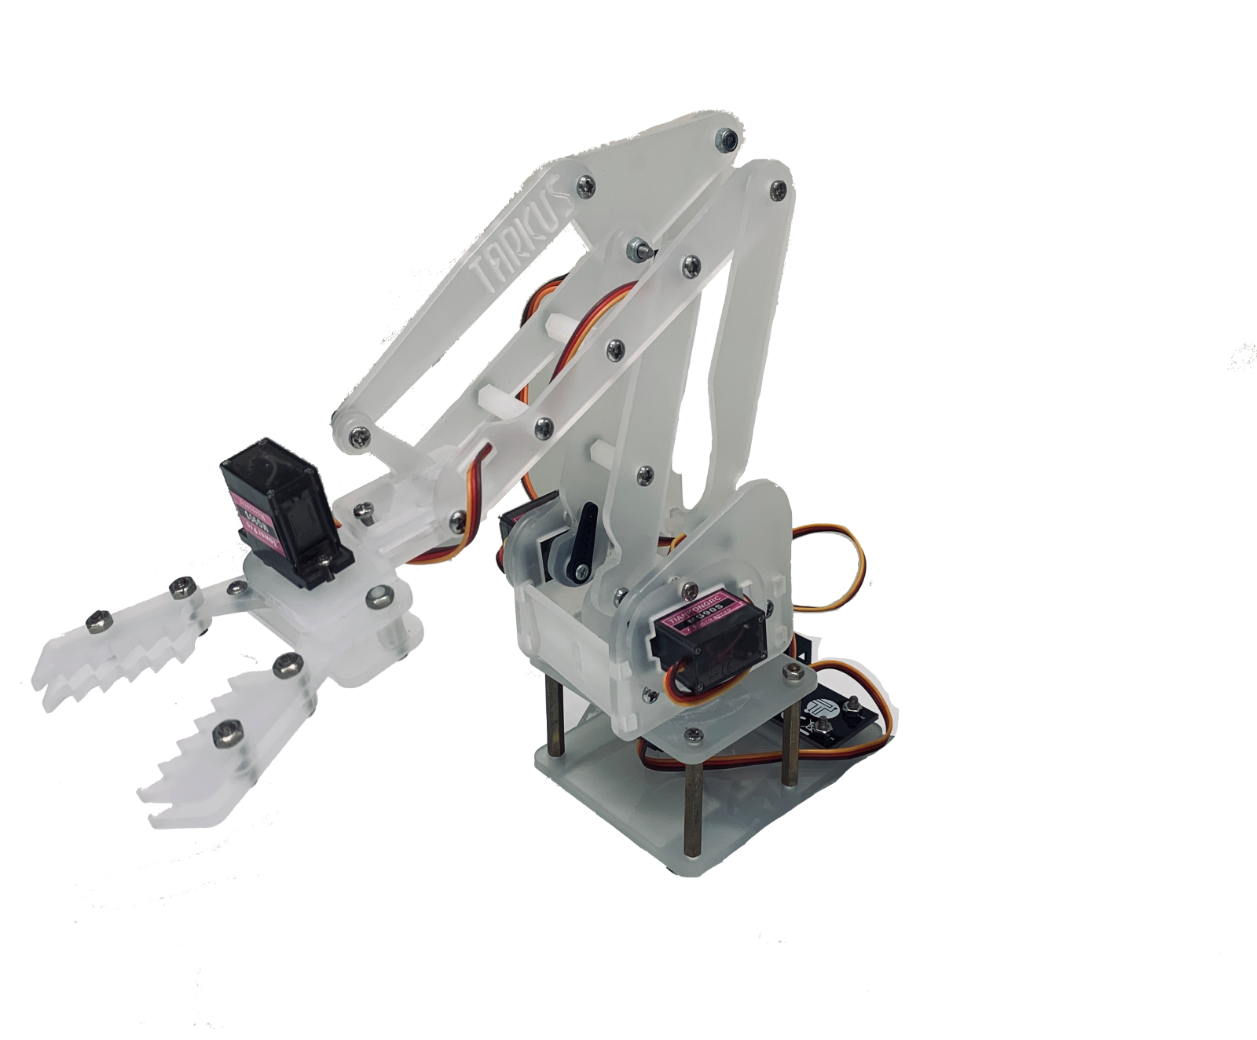
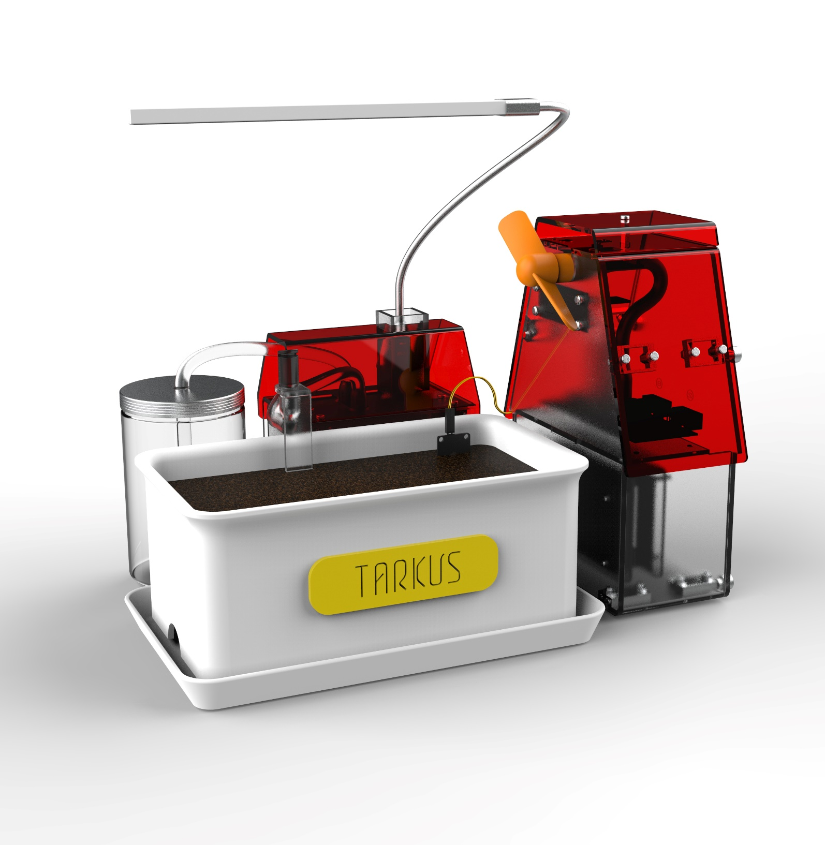
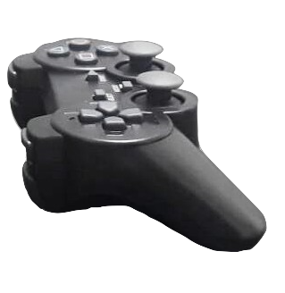

拓可思科創研發
www.tarkustech.com
Tarkustech Studio Limited Copyright 2020

Slide 2
PART I
背景與團隊介紹

Slide 3
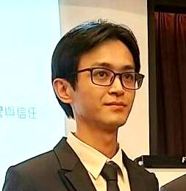
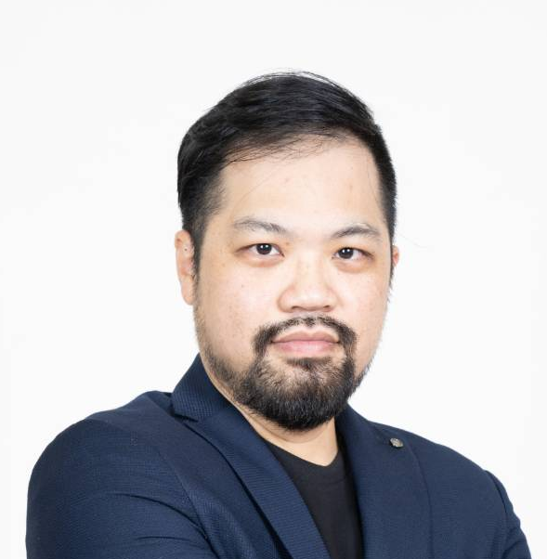
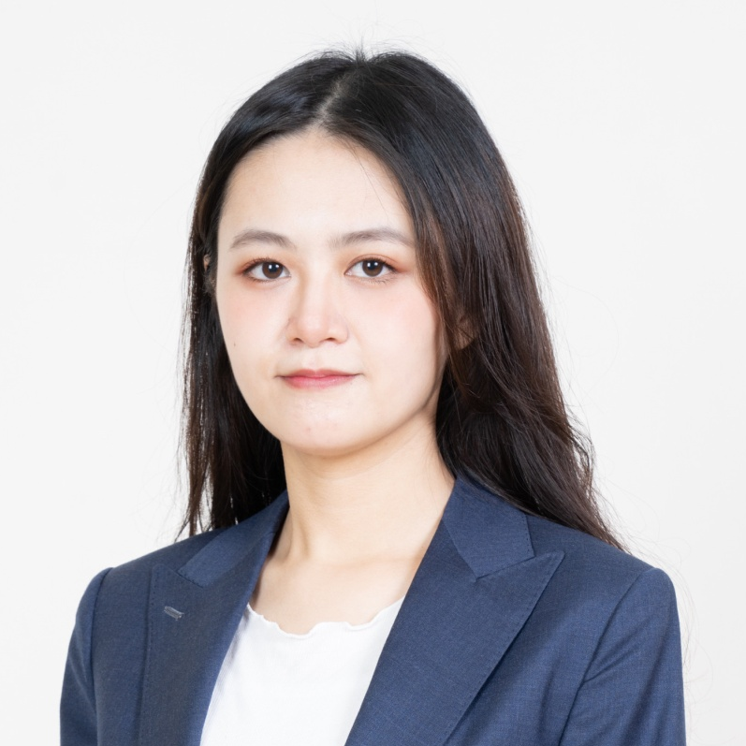
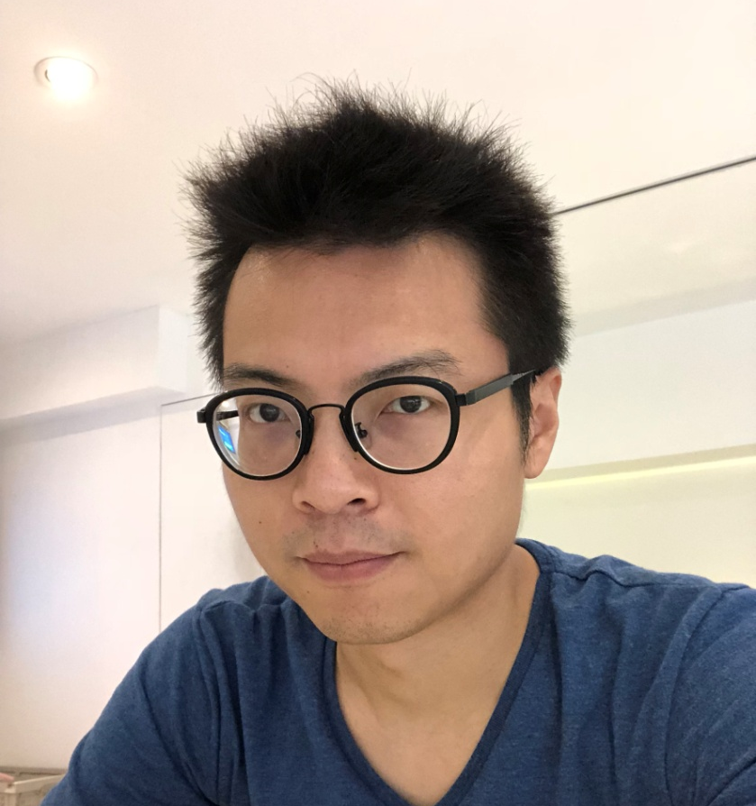
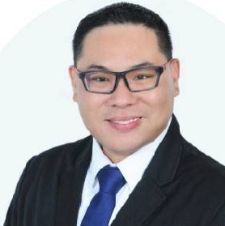
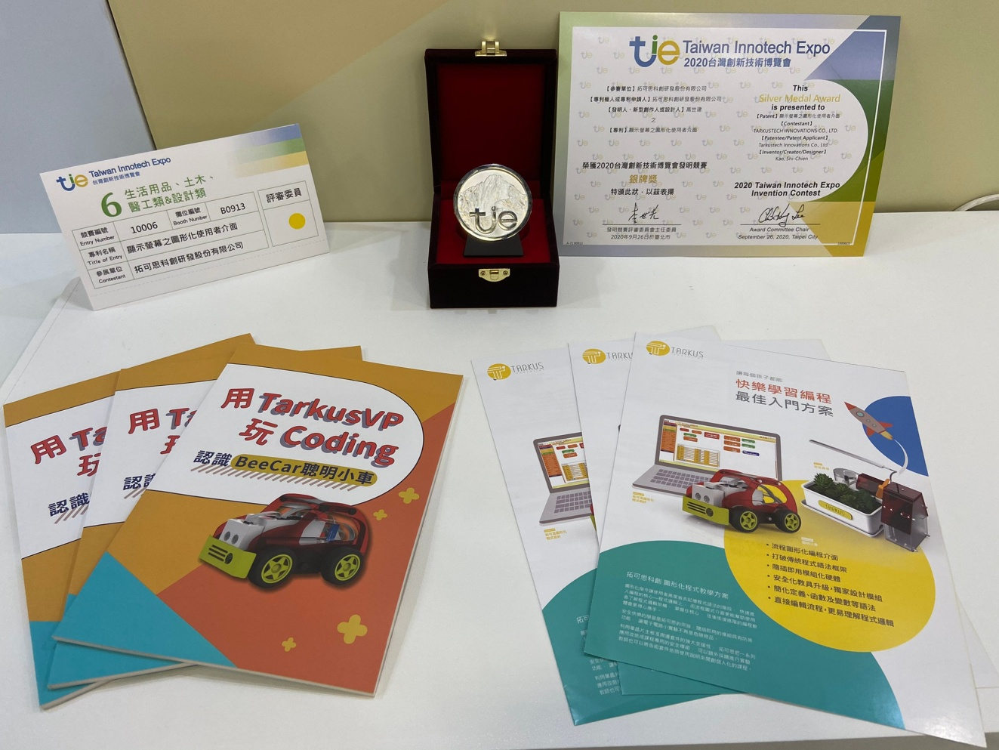
團隊介紹
高語婷
高世建
陳益淇
執行長
交通大學 電子物理系畢
協調團隊執行商業模式及專案、交大產學運籌中心入駐、資策會METAEDA Holon IQ 50、台灣科技新創基地 Taiwan Tech Arena (TTA) 相關活動進行
技術長
台灣大學光電工程所碩士與國際企業所碩士畢， PMP®國際專案管理師，十年以上擔任上市科技公司專案經理
設計總監
台灣科技大學設計系工業設計組碩士畢
十五年以上上市櫃科技公司工業設計經驗
專利
D201065 顯示螢幕之圖形化使用者介面
M578060 電路防呆擴充板
侯文健
藍繼輝 Turner Lam
教學總監
台灣大學財務金融學系碩士
台灣法意資產管理股份有限公司共同創辦人
劉靜數學教學研究團隊
教學顧問
美國哥倫比亞大學教育學院
美國哈佛大學
美國史丹佛大學
國立清華大學教育學院
榮獲2020 台灣創新技術博覽會(TIE)
發明競賽銀牌獎
2
Notes:
與高中大學的連結-語法

Slide 4
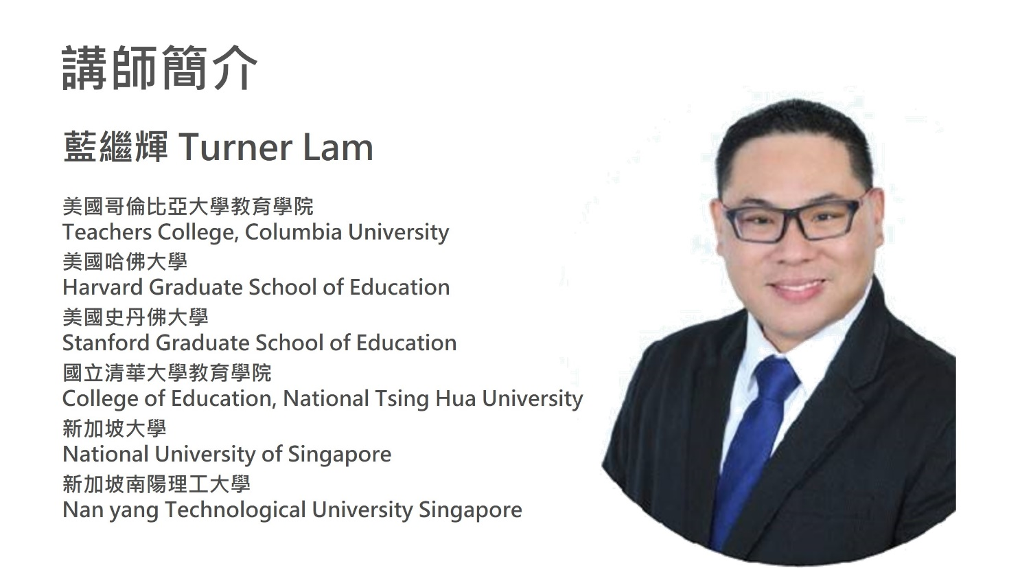
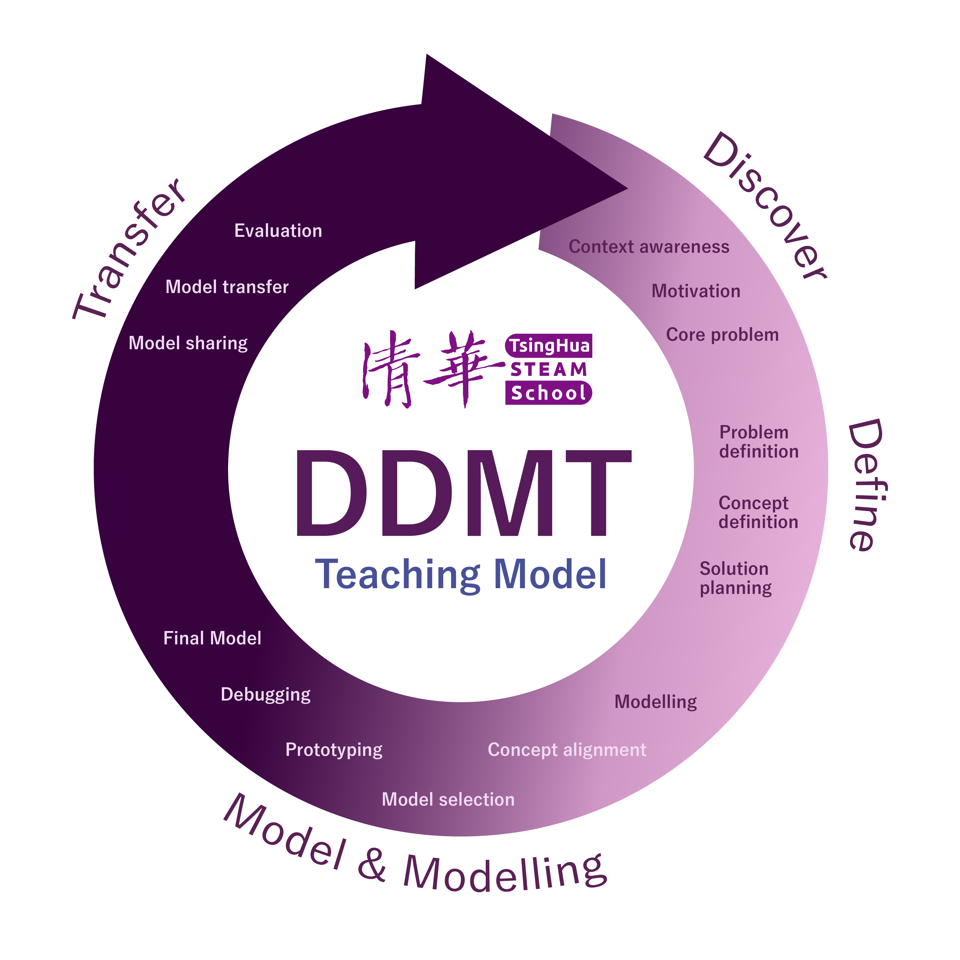


採用DDMT/Critical thinking教學方法
3

Slide 5
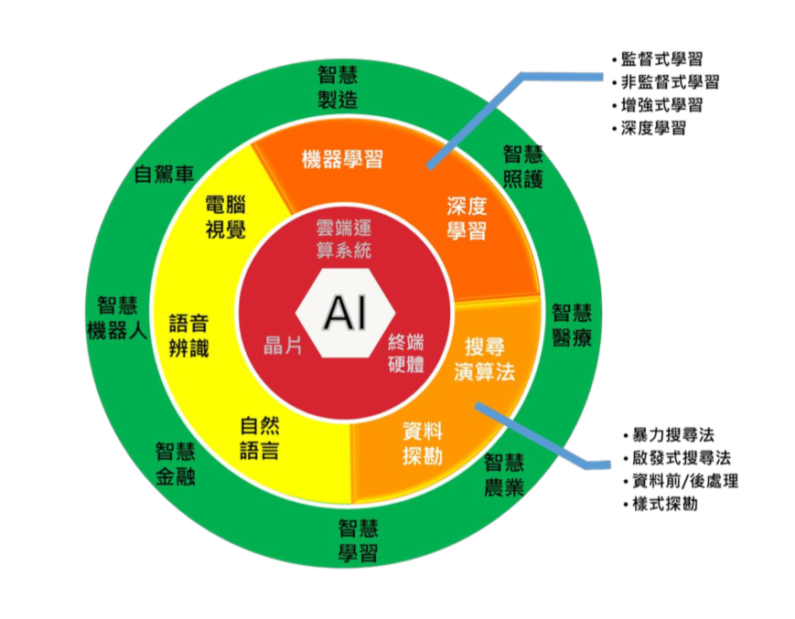
欲解決問題
市場需求點
2022年 AI教育趨勢
「人工智慧領域涵蓋的範疇甚廣，依據十二年國教課程綱要，資訊科技科目列為國、高中必修科目，其授課時數在國中階段每週1節、高中階段為2學分。…國中可採融入課程方式 … ，但以如此有限的時數要教授如此廣的內容確有其難度。
團隊經過不斷思索研議後，決定先挑選具代表性的機器學習主題發展教材教案，若第一線教師有意願將此教材引入教學中，並在使用後覺得設計理念符合教學所需，願意投入後續發展，本計畫將逐步擴大教材發展團隊。」
「人工智慧技術應用與人材培育計畫
—中小學分項:中小學推廣教育計畫」
圖片與文獻引自https://bit.ly/2BkaDdD 附檔 p.3.4
更多相關教案內容: https://www.facebook.com/aik12.edu/posts/527346134674060/
國中小階段延伸學習痛點: 數學基礎知識不足、編程經驗不夠
拓可思解決方案: 實作實驗設計 - 基於心智導圖式的圖形介面、並將複雜的演算法數學模型省略
4

Slide 6
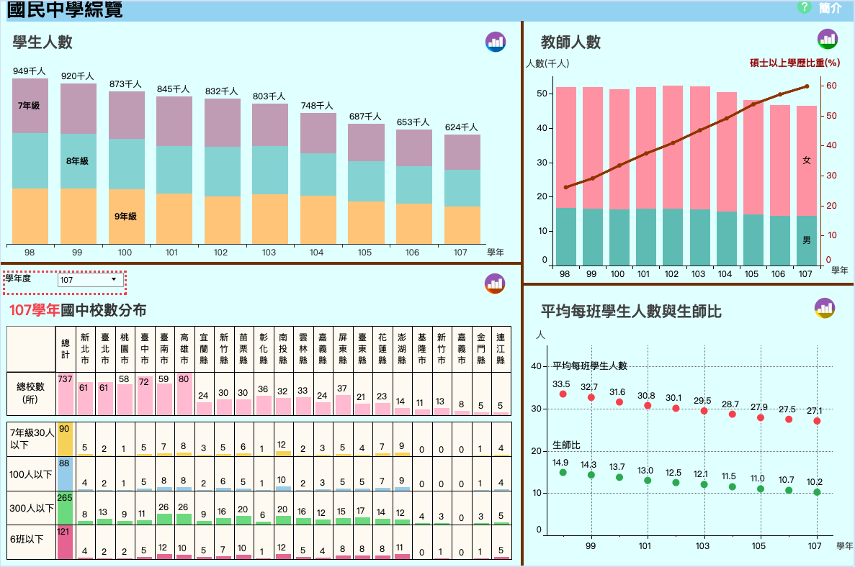
TW市場規模Revenue估算
社團課程市場規模
以107年學校數估算學校社團市場規模
全國總校數 737所國中
估算一所學校社團平均25人
估算每學期社團費1000元(不含硬套件)
預計全國國中社團年(2學期)總產值數達36,850,000元
協會師資平均每學期10周/每周2堂社團課
預計全國國中社團師資年(2學期)總產值11,792,000元
營隊；課程市場規模
以107年學生人數估算市場規模
全國總學生人數624,000人
估算平均營隊收費5,500元(不含硬套件)
預計全國市場每年總產值數達3,432,000,000元
推廣課程硬體套件價格4,999元
預計全國市場總產值數達3,119,376,000元

Slide 7
2020 – 2021 營運概況
2020
2021/H1
2021/H2
7,619,283 NTD
4,262,204 NTD
5,963,321 NTD
Takustech Studio will split their Product Sales and Service/Activity business.

Slide 8
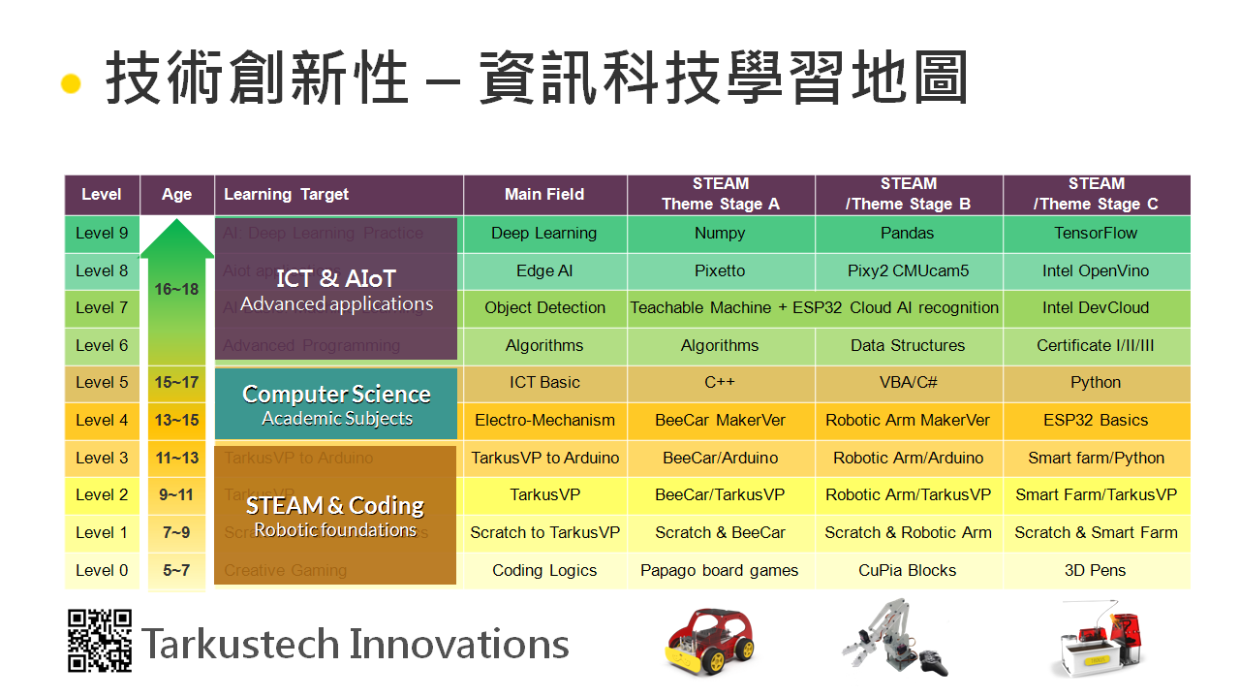
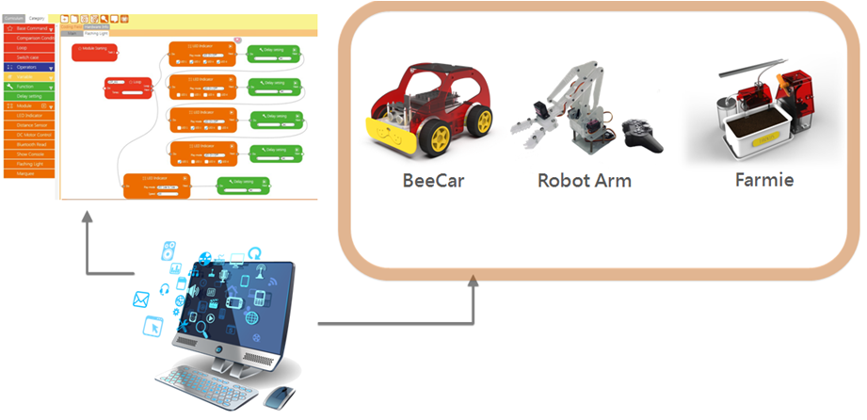
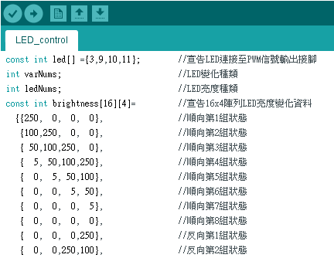
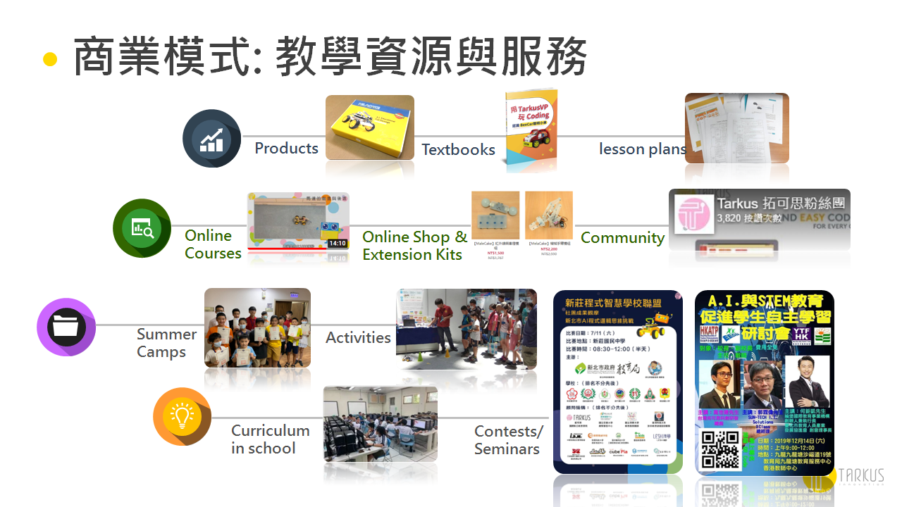
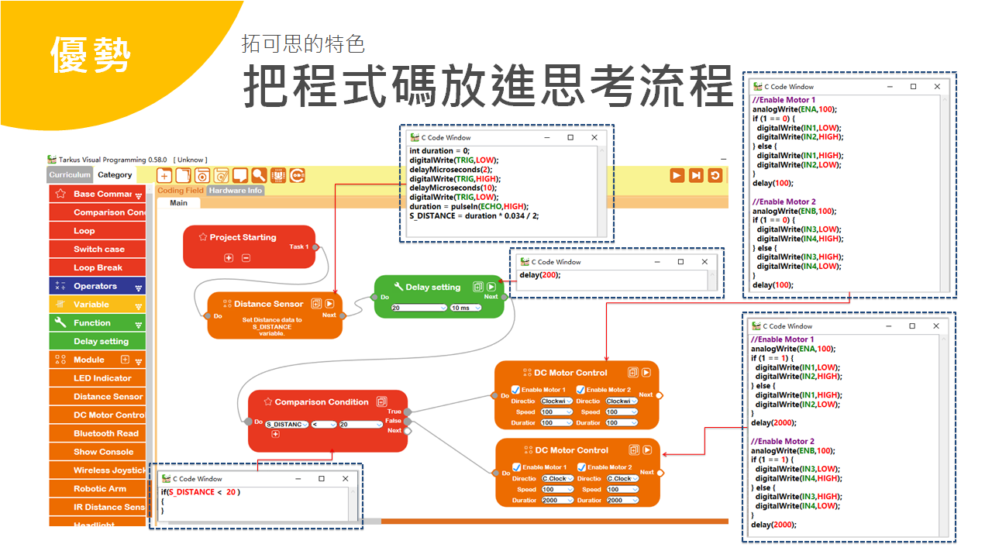
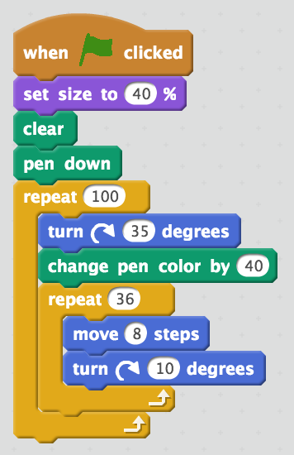
解決方案 – 資訊科技教育+流程思考
程式語法
流程邏輯與運算思維
(演算法資料結構)
程式專案
5

Slide 9
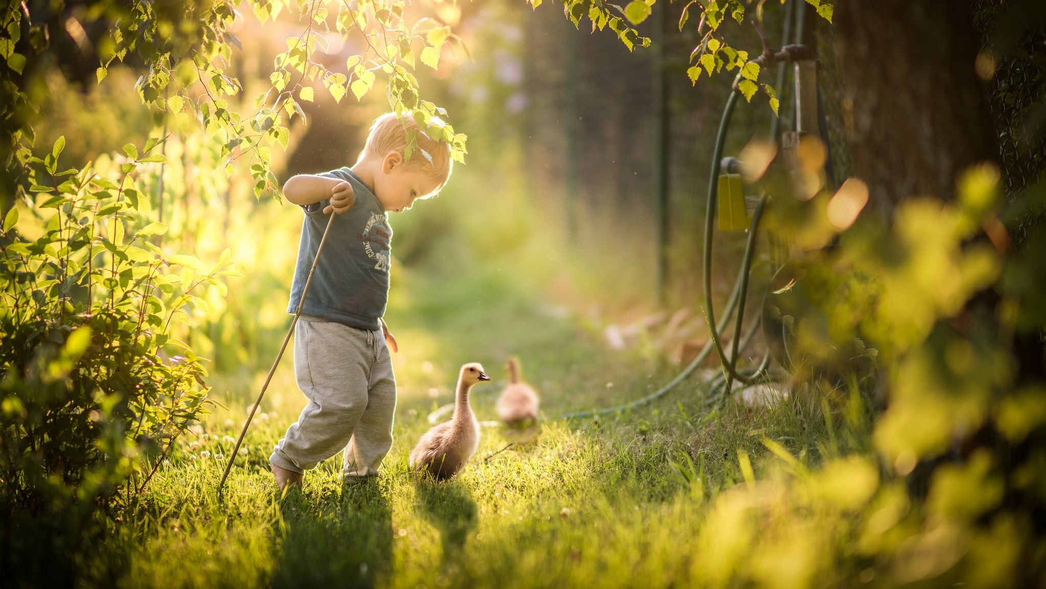

Inspire
Design
Thinking
from kids

Slide 10
PART II
商模與合作夥伴

Slide 11










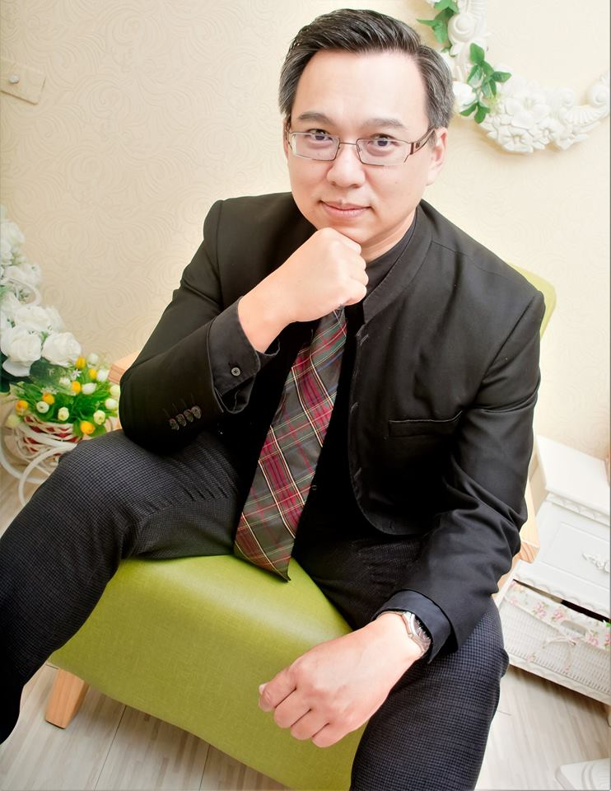

團隊介紹
資訊科技教育的夥伴連結
合作夥伴與KOL顧問
教學設計顧問及KOL
國立清華大學
教育與學習科技學系
邱富源 副教授
(Dr. Chiu, Fu-Yuan)
最高學歷：國立成功大學工業設計系博士
研究專長： STEAM機器人程式教育、
VR/AR教育遊戲設計、 3D列印
國立臺灣科技大學
應用科技研究所
侯惠澤 教授(特聘教授)
(Huei-Tse Hou)
最高學歷：台灣師範大學資訊教育所博士
研究專長：遊戲式學習、學習行為模式分析
8

Slide 12
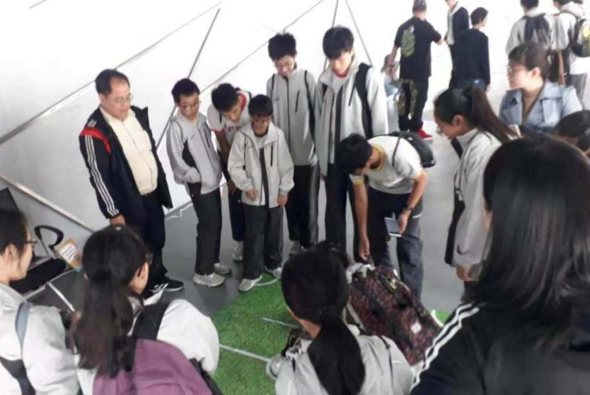
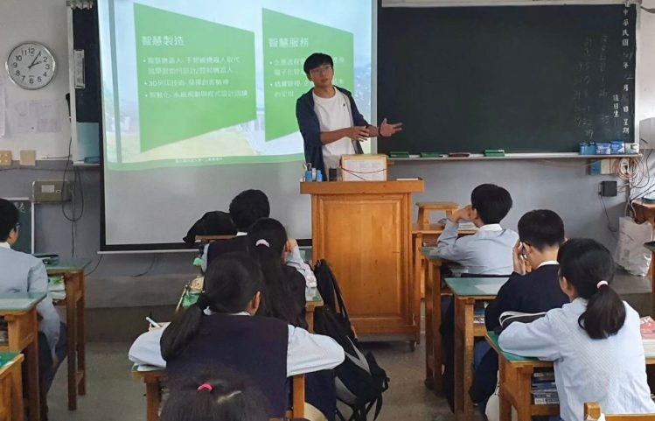
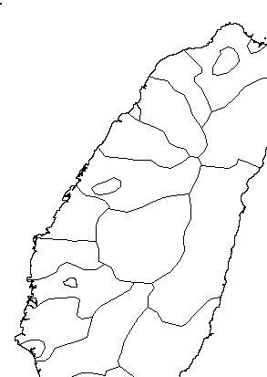
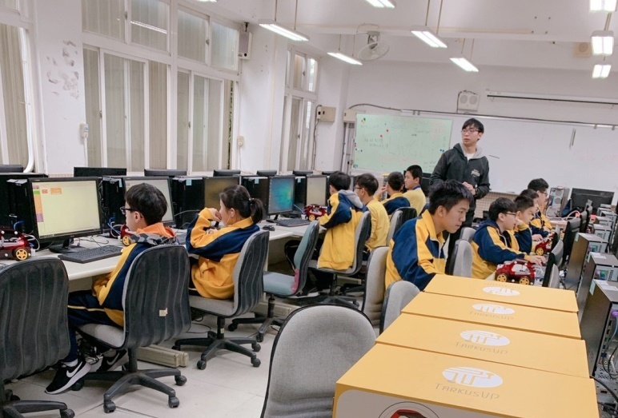
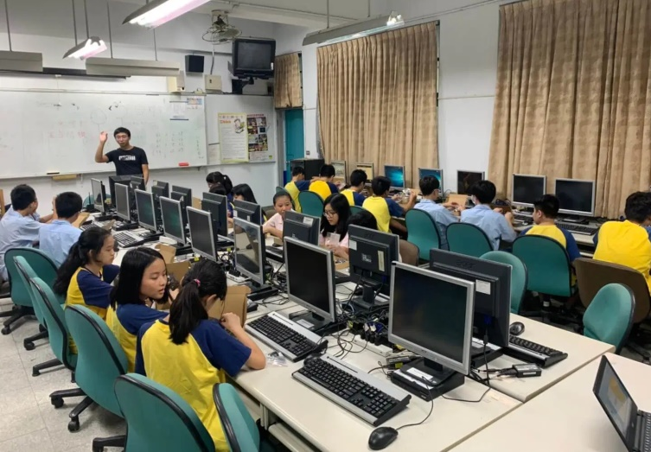

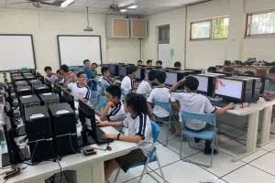
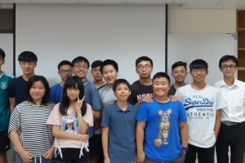
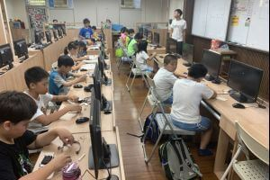
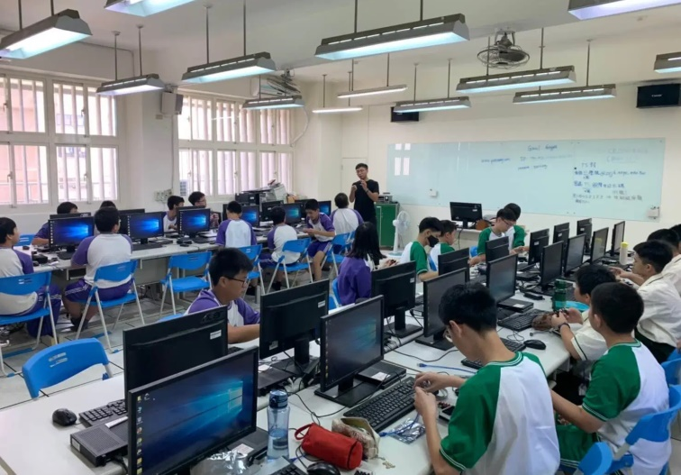
Marketing Achievements
25
31
12000⁺
Partners
MS & ES
students
9
11
Notes:
教學設計顧問及KOL

Slide 13

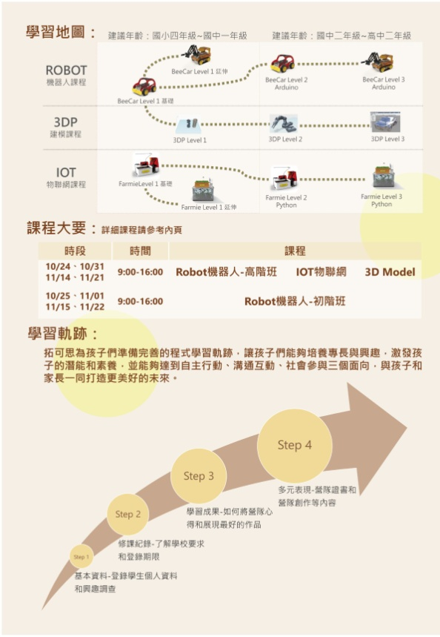
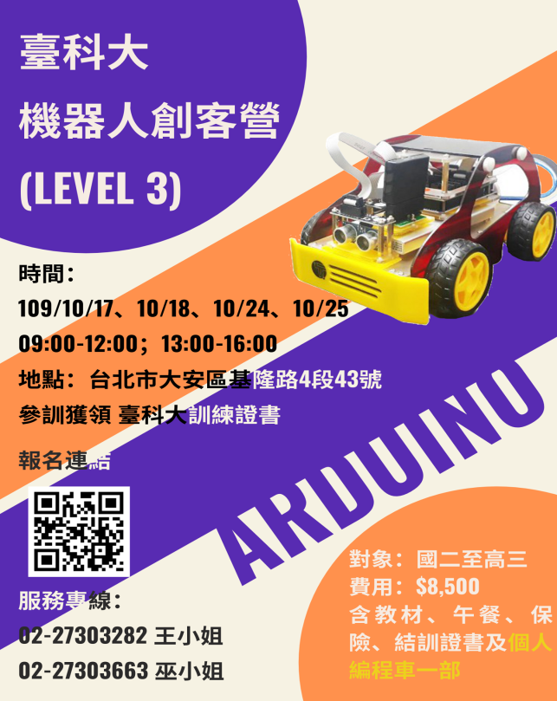
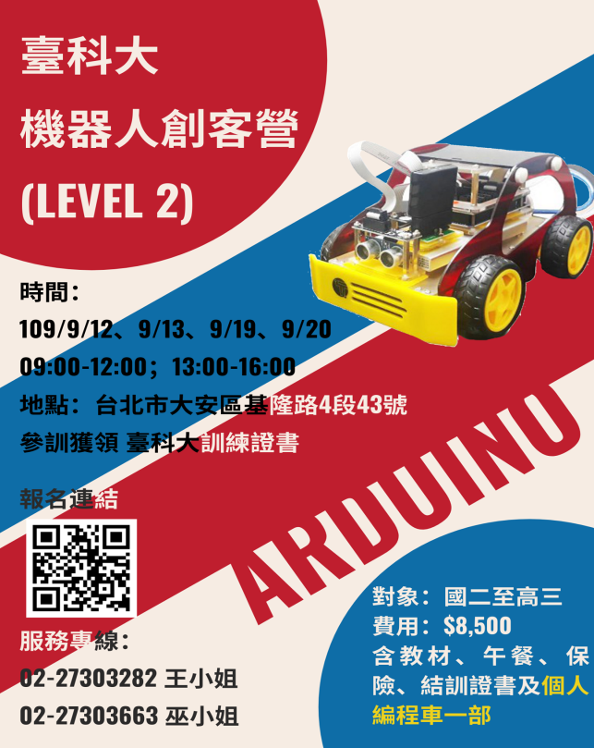
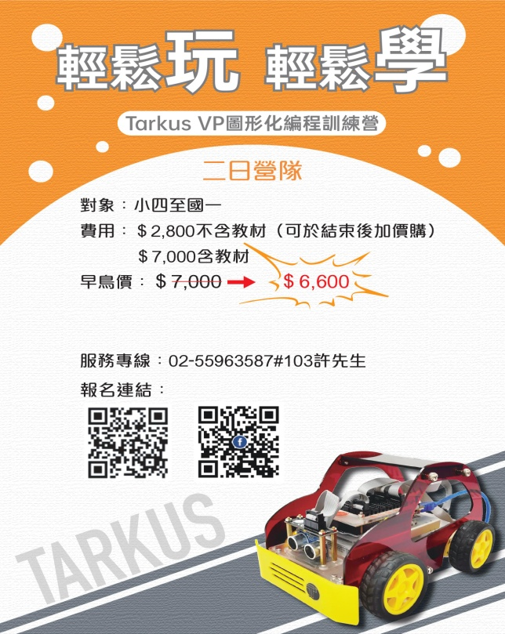
規劃
心智圖銜接至程式編寫技能與證照
BeeCar關聯APCS證照學習地圖
APCS先修班
建議年齡：高二~高三年級
上課地點：臺灣科大推廣中心
課程優勢：
- 臺科大證書(學習歷程加分)
- APCS升學證照入門
Level 4
建議年齡：中二~高三年級
上課地點：臺灣科大推廣中心
課程優勢：
- C語言基礎
- APCS升學證照入門
Level 2
建議年齡：中二~高三年級
上課地點：臺灣科大推廣中心
課程優勢：
- 臺科大證書(學習歷程加分)
- Arduino程式語言入門
Level 1 基礎模組
建議年齡：小四~中一年級
上課地點：致理科大推廣中心
課程優勢：
- 協會證書(學習歷程加分)
- 快速入門程式結構觀念
APCS進階題庫班 I/II/III
證照保證
建議年齡：高二~高三年級
上課地點：臺灣科大推廣中心
課程優勢：
- 臺科大證書(學習歷程加分)
- APCS升學證照入門
Level 3
建議年齡：中二~高三年級
上課地點：臺灣科大推廣中心
課程優勢：
- 臺科大證書(學習歷程加分)
- Arduino程式語言進階應用
Level 1 延伸模組
建議年齡：小四~中一年級
上課地點：致理科大推廣中心
課程優勢：
- 協會證書(學習歷程加分)
- 快速入門程式結構觀念
10

Slide 14
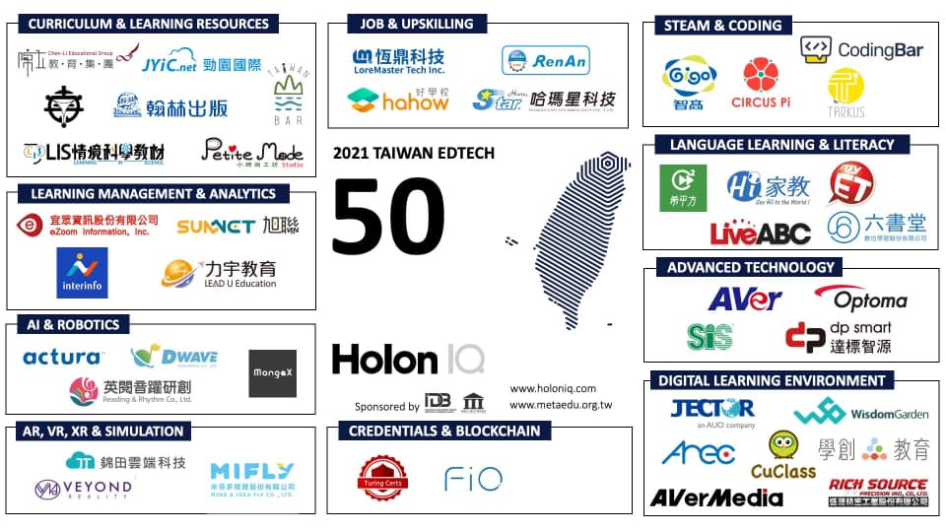
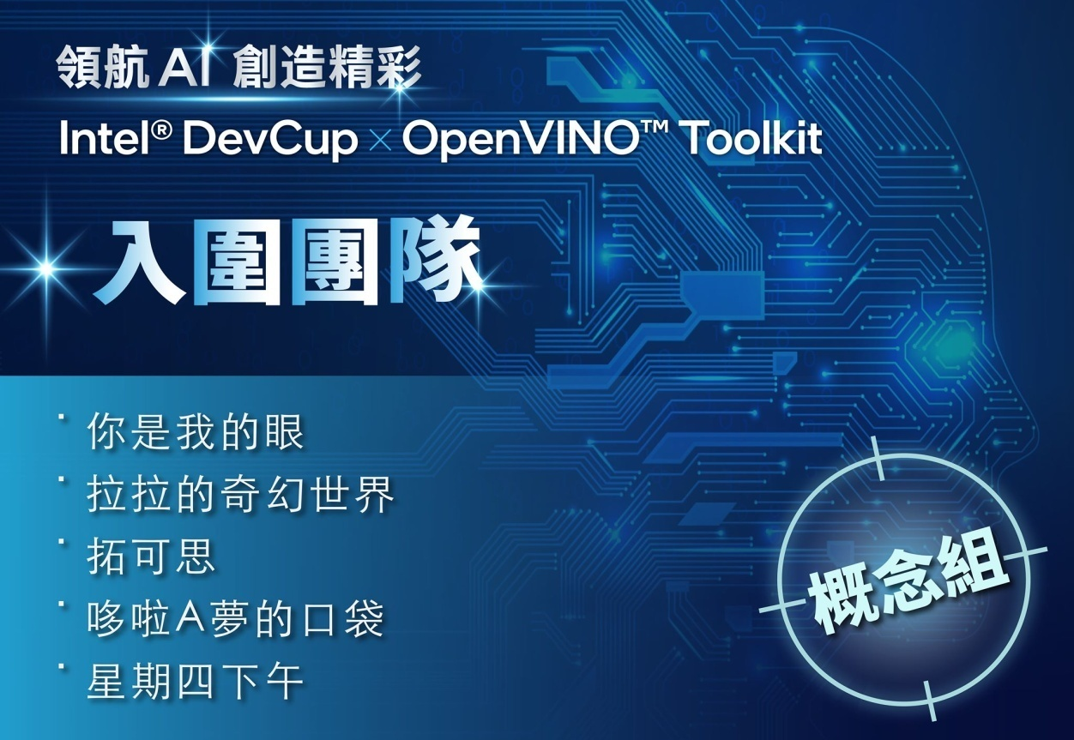
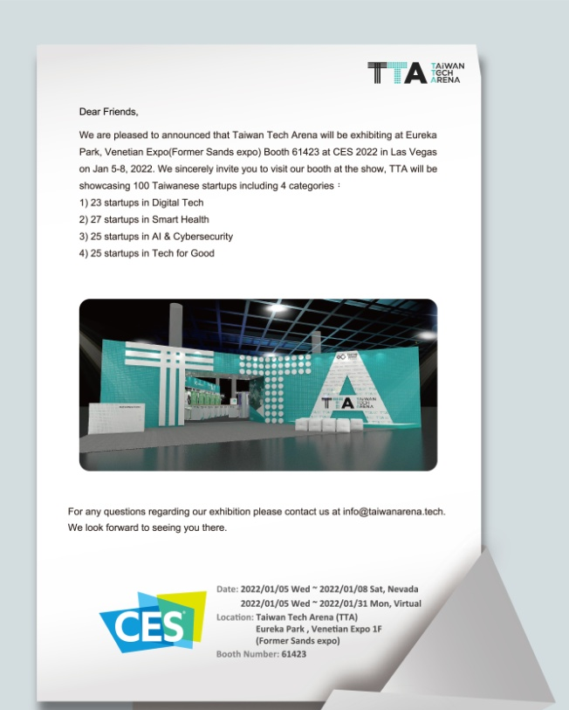
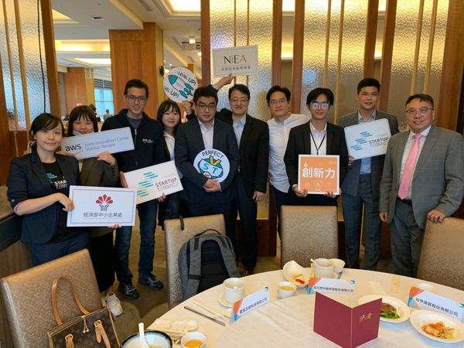
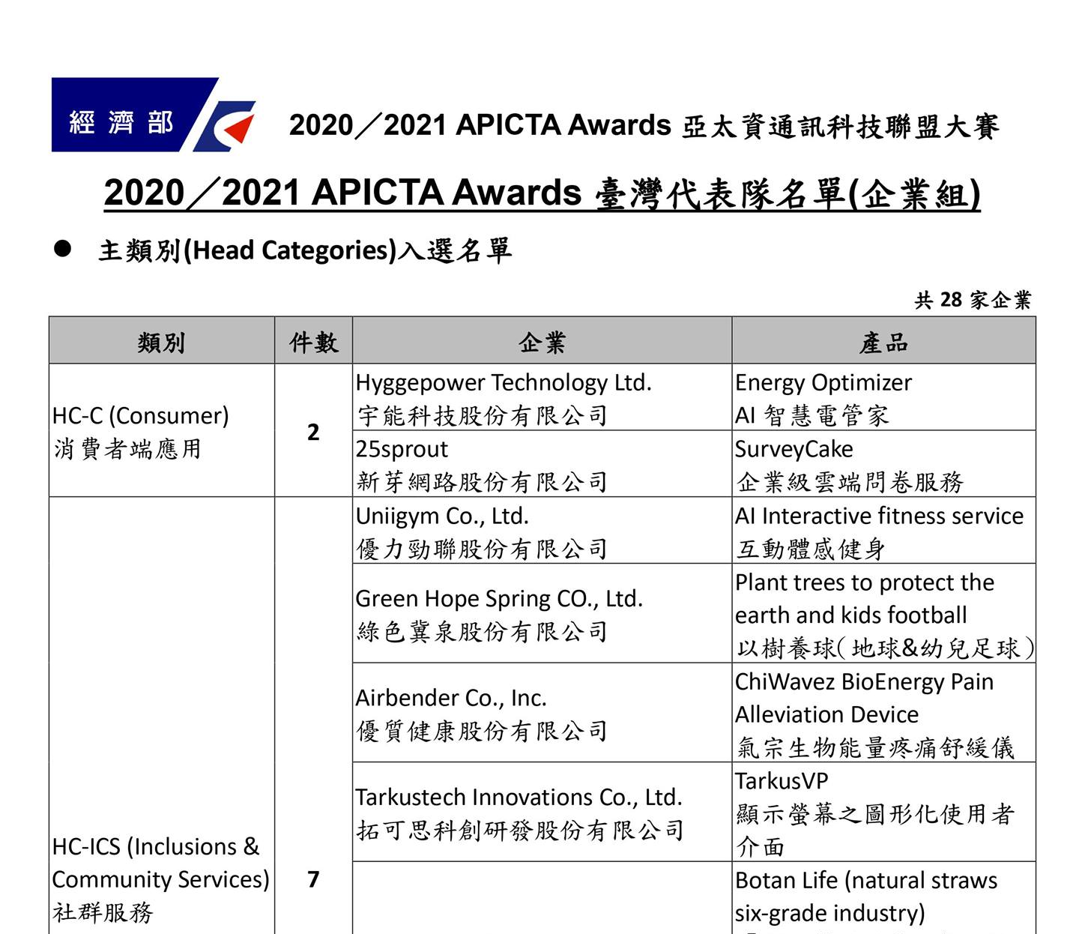



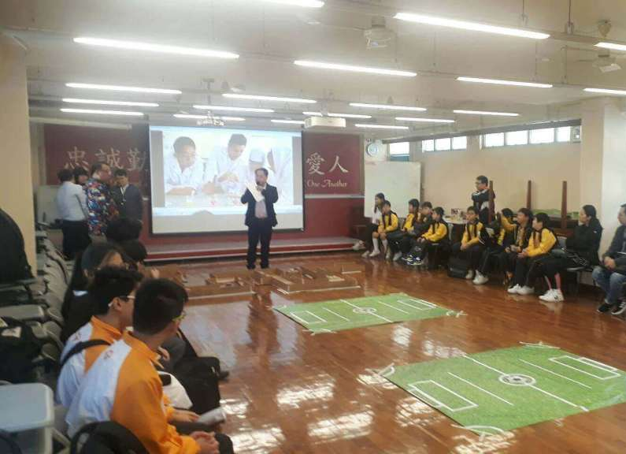
獎項
國際獎項、國際開拓機會
Makerpro輔導:
入圍2021/2022 Intel DevCup創意應用競賽(概念組)
TTA/科技部輔導:
2022 US CES invitation
加入亞馬遜AWSJIC聯合創新中心
資策會輔導:
2021 HolonIQ TAIWAN EDTECH 50
TCA電腦公會輔導: 入選
2021 APICTA Awards
資策會輔導:
Worldidac 2021
香港HKEDA教域發展協會協助:
教育局講座(九龍塘)、課程聯校比賽

Slide 15
PART III
AI 超級坦克大戰

Slide 16

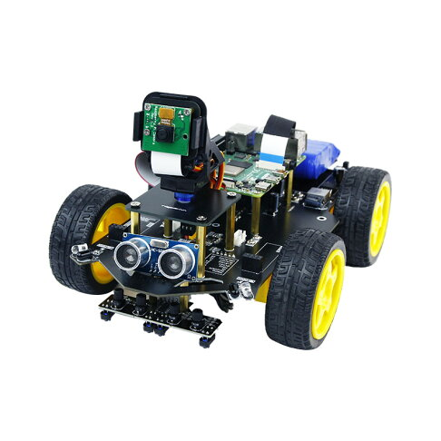
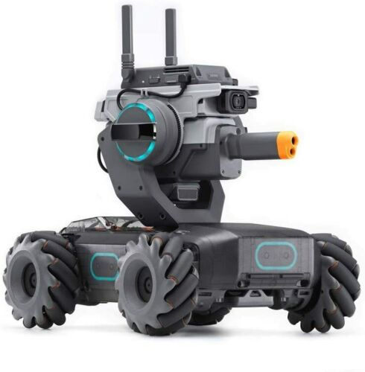
欲解決問題
互動式AI遊戲學習
現存問題
  AI概念性學習教具缺乏主題式學習
  Machine Learning教程艱澀
  邊緣運算課程較難以個人實作
解決方案
  遊戲學習教具
  機器學習模型
  更經濟的配置
預期成果
  透過遊戲體驗AI的用途
  STEAM概念涵蓋跨領域知識
  一台邊緣運算主機提供全班30人使用
  同時提供產品與課程服務
痛點:
含邊緣運算的主板價格高, 使得取得成本大幅上升, 價格區間落於18000~24000 NTD, 難以達成一人一機的學習效果
影像辨識AI功能的學習載具因為數量的關係, 僅能做展示功能
學生無法體驗AI模型建立與訓練的過程
僅有競賽場地, 遊戲的配套措施缺乏趣味性
DJI RoboMaster S1 Educational Robot
Raspberry pi 4b AI robot kit
13

Slide 17
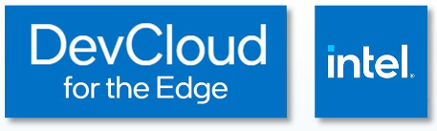
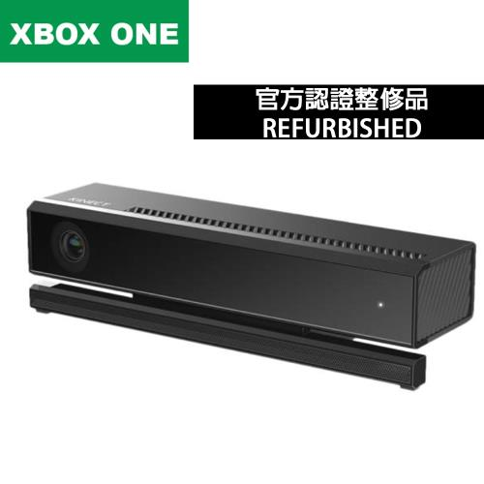

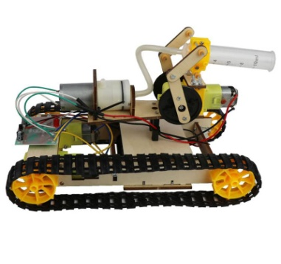

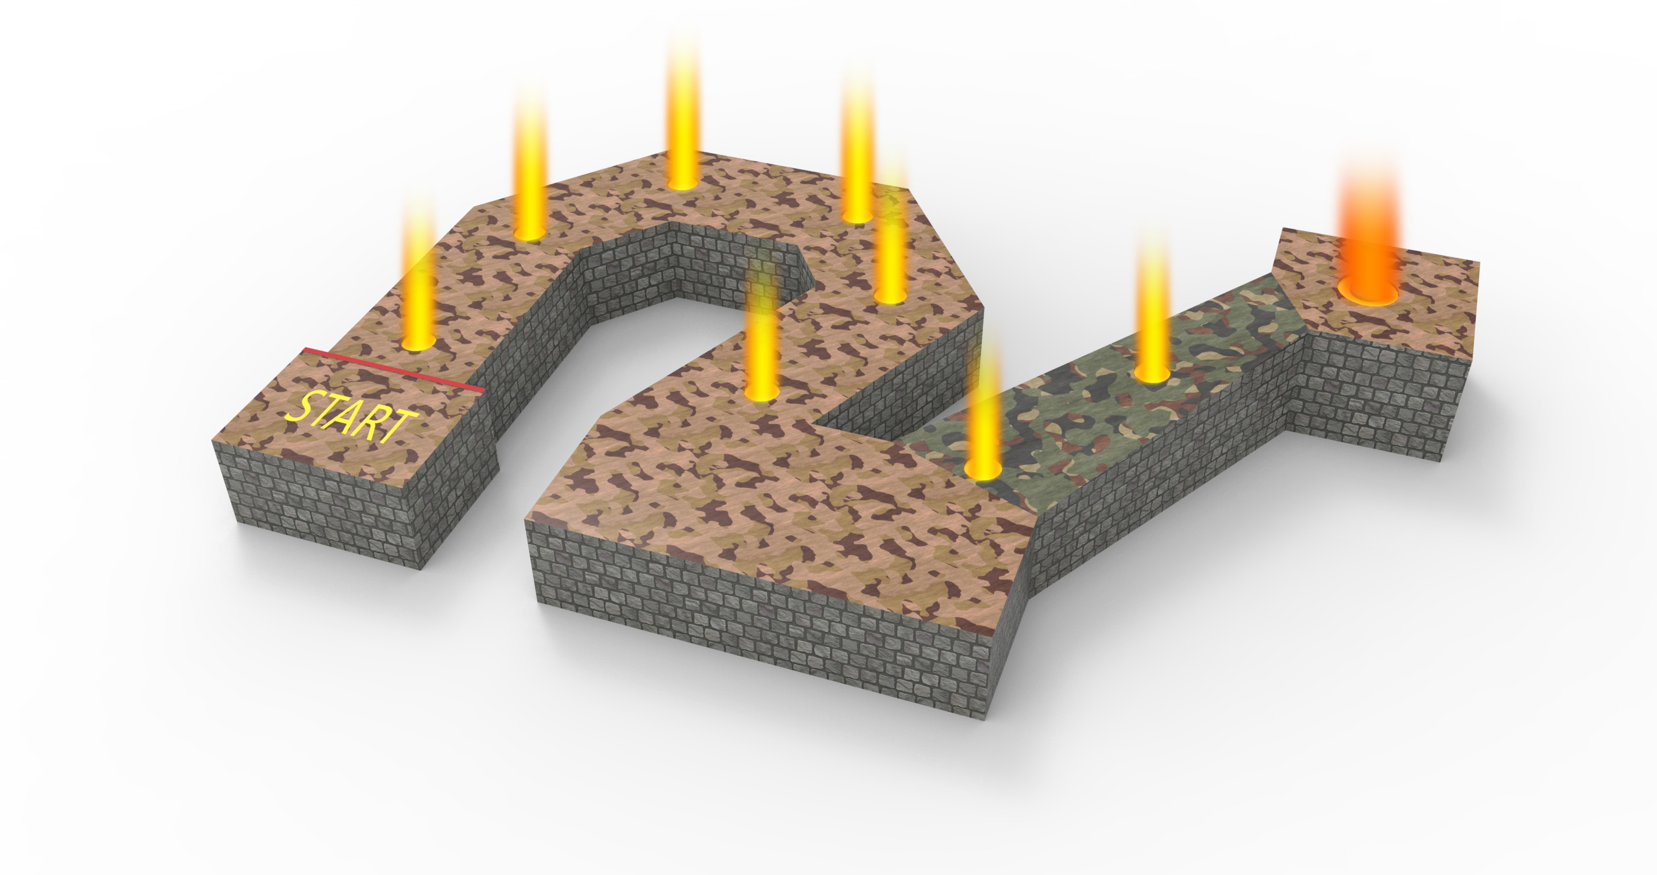

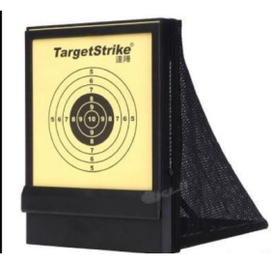
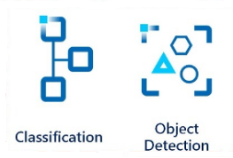





構想動機
構想情境
Machine Learning小遊戲設計
模型建立(Build)
模型優化(Optimize)
實驗觀察 (Deploy)
ML模型使用Intel DevCloud上
應用範例 (Sample Applications)
獲得參數建立基準並進行比較
14

Slide 18

構想動機
構想情境
Machine Learning小遊戲設計
你曾經在坦克大戰電腦遊戲裡面慘輸給電腦AI嗎?
在遊戲裡面環境參數、砲彈的方向都是電腦模擬出來的，
總有種球員兼裁判的感覺吧！
沒錯，現在來一場真實版的AI坦克大戰吧。
這是一個真實的遊戲，
遊玩的方式有幾種規則玩法，
不管是你與電腦AI的對抗，
或是真人玩家雙方比拼預訓練模型的競賽，
都可以讓你在真實世界中玩個過癮！
預想硬體配件：
1.Intel工業電腦進行邊緣運算
2.砲台: 可以調整上下左右角度的砲台座
3.陣地: 砲台座上面安裝震動感應裝置
4.雷達: Kinect攝像頭，連接電腦作為接收每一個像素的X(Vertical), Y(Horizontal), D(Depth)數值
15

Slide 19





設計構想
硬體互動學習教材
坦克: Tank
雷達彈道: Pathway
陣地: Hit the Goal
輸入參數1 (Input):
砲彈彈力結構調整控制發射力道
Kinect v2觀察彈道 (Result):
砲彈軌跡, X(Horizontal), Y(Vertical), D(Depth)
陣地壓力感測器 (Trigger):
感測壓力變化命中目標
輸入參數2 (Input):
底座調整仰角
輸入參數3 (Input):
底座控制左右旋轉
TarkusVP mainboard:
Based on Arduino & VP shield
WiFi/BT connection
Intel Computer
(Modeling & Machine Learning)
16

Slide 20
設計構想
構想情境
Machine Learning小遊戲設計
階段一 學習資料庫的建立
階段二 機器學習模式即時調整
(可跳過階段一直接使用雲端標準資料庫)
資料庫建立實驗:
控制變因設定
時間需求: 1~2堂課
教室內擺放10~15組實驗
環境控制變因設定
        地形高低落差
        彈道拋物線軌跡
設計操作變因對照:
彈射力道
仰角
左右相對位置
砲彈完成發射後，以影像辨識比紀錄軌跡，輸入資料庫做圖
參數輸入方式可調整模式:
半自動: 玩家自行輸入參數, ML預訓練模型僅顯示給予建議參數
自動: 玩家直接使用自行訓練的ML預訓練模型所提供的結果
接收Kinect V2回傳的座標
  讀取資料庫內控制數據
操作變因設計
ML調整影響彈道的參數修正
ML調整參數與落點位置
彈道力學基本知識
實驗結果比較
軟硬體介面認識
參數對應影像辨識結果比較
將數據再次輸入資料庫
輸入參數介紹
遊戲模式
輸入參數1 (Input):
砲彈彈力結構調整控制發射力道
單人模式: 將一組坦克與陣地就定位後, 自己與ML模型進行競賽
多人模式: 玩家選定位置後, 將坦克與陣地就定位, 陣地先受到摧毀的一方即受到攻擊一次
輸入參數2 (Input):
底座調整仰角
輸入參數3 (Input):
底座控制左右旋轉
17

Slide 21
PART IV
AI 種植小幫手

Slide 22





構想動機
構想情境
Machine Learning小實驗設計
階段一 學習資料庫的建立
階段二 機器學習模式即時調整
(可跳過階段一直接使用雲端標準資料庫)
資料庫建立實驗:
控制變因設定
時間需求: 1~5個月
教室內擺放10~15組實驗
環境控制變因設定
  一般為擺放環境使實驗設置固定在同一環境溫濕度變化
        可選定教室櫃子上或陽台邊
設計操作變因對照:
日照時間
土壤濕度
完成生長週期後，以影像辨識比較植物花卉特徵，輸入資料庫
花卉數
花期
花卉形狀大小
花卉成色
偵測環境控制變因設定
  讀取資料庫內控制數據
操作變因設計
ML調整澆灌行為
ML調整生長燈補光時間
種植基本知識
實驗結果比較
軟硬體介面認識
數據對應影像辨識結果比較
將數據輸入資料庫
手動感測器校正
延伸實驗結果比較
陽光/日照時間
土壤/水分含量
空氣/環境溫濕度
依照農委會資訊或外部資料庫比較實驗數據
19

Slide 23






設計構想
構想情境
Machine Learning課程設計
模型建立(Build)
模型優化(Optimize)
實驗觀察 (Deploy)
Edge or Cloud評分系統
分析花卉的評分
定時拍攝照片上傳雲端
照片影像辨識花卉
花卉成色(健康狀態)
花卉數量
各學生的種植結果一同進行評分
機器學習最佳參數建議
環境控制變因
澆灌行為、日燈照行為
對應成長周期與健康狀態評分
數據對應影像辨識評分結果比較
數據參數輸入資料庫/機器學習
環境控制變因下建議最佳參數
春天: 石竹花(康乃馨)
夏天: 五色梅
秋天: 海棠
冬天: 長壽花
鎖定不同季節主題設定
20

Slide 24
設計構想
構想情境
Machine Learning小實驗設計
模型建立(Build)
模型優化(Optimize)
實驗觀察 (Deploy)
操作變因設計
分析花卉的評分
定時拍攝照片上傳雲端
照片影像辨識花卉
花卉成色(健康狀態)
花卉數量
土壤濕度、空氣溫濕度
- ML調整澆灌行為、空氣調節
日照時間與生長燈時間計算
- ML調整生長燈補光時間
實驗結果比較
數據對應影像辨識結果比較
將數據輸入資料庫
Intel DevCloud Sample Applications
21

Slide 25

設計構想
構想情境
Machine Learning小實驗設計
模型建立(Build)
模型優化(Optimize)
實驗觀察 (Deploy)
操作變因設計
土壤濕度、空氣溫濕度
- ML調整澆灌行為、空氣調節
日照時間與生長燈時間計算
- ML調整生長燈補光時間
 | 對照組 | 實驗組A | 實驗組B | 實驗組C | 實驗組D
每日溫溼度統計 | 25.6℃ 78.5% | 25.6℃ 78.5% | 25.6℃ 78.5% | 25.6℃ 78.5% | 25.6℃ 78.5%
每日照時間統計 | 10.35 hrs | 10.35 hrs | 10.35 hrs | 10.35 hrs | 10.35 hrs
生長燈調節 | 模式 A1 | 模式 A1 | 模式 A1 | 模式 A1 | 模式 A1
澆灌行為 | 模式 B1 | 模式 B2 | 模式 B3 | 模式 B4 | 模式 B5
空氣調節 | 模式 C1 | 模式 C1 | 模式 C1 | 模式 C1 | 模式 C1
與前日健康差異 | +2 | +15 | +12 | +10 | +6
期間評分均值 | 60 | 80 | 73 | 70 | 65
實驗結果比較
數據對應影像辨識結果比較
將數據輸入資料庫
評分健康的差異狀態
影像辨識上傳照片
與過去的自己的差異
評分元素:
花卉成色(健康狀態)
花卉數量
22

Slide 26

設計構想
構想情境
Machine Learning小實驗設計
模型建立(Build)
模型優化(Optimize)
實驗觀察 (Deploy)
Edge or Cloud評分系統
 | 目前設定值 | ML最佳化建議設定
生長燈調節 | 模式 A1 | 日照12.5hrs下, 生長燈設定 2.3 hrs
澆灌行為 | 模式 B2 | 目前溫溼度狀態下, 土壤溼度臨界值 75.6%
空氣調節 | 模式 C1 | 目前溫溼度狀態下, 空氣調節臨界值 25.1℃; 78.2%
各學生的種植結果一同進行評分
實驗組A
機器學習最佳參數建議
環境控制變因
澆灌行為、日燈照行為
對應成長周期與健康狀態評分
數據對應影像辨識評分結果比較
數據參數輸入資料庫/機器學習
環境控制變因下建議最佳參數
23

Slide 27



https://tarkustech.com/
THANK YOU!

